Slide 1
Практика страхования урожая сельхозкультур с господдержкой: как правильно организовать взаимодействие со страховой компанией
Мухарбий Борануков
Исполнительный директор НСА

Slide 2
Члены НСА
№ п/п | Наименование | Регистрационный номер ЦБ РФ | № п/п | Наименование | Регистрационный номер ЦБ РФ
1 | ПАО СК «Росгосстрах» | 0001 | 9 | ПАО «САК «Энергогарант» | 1834
2 | САО «ВСК» | 0621 | 10 | АО «АльфаСтрахование» | 2239
3 | АО «СОГАЗ» | 1208 | 11 | АО СК «РСХБ-Страхование» | 2947
4 | АО «Страховая группа АВАНГАРД-ГАРАНТ» | 0796 | 12 | ООО СК «Сбербанк Страхование» | 4331
5 | СПАО «РЕСО-Гарантия» | 1209 | 13 | ООО «СО «ВЕРНА» | 3245
6 | ООО «СК «Согласие» | 1307 | 14 | ООО РСО «ЕВРОИНС» | 3954
7 | АО «МАКС» | 1427 | 15 | ООО «Абсолют Страхование» | 2496
8 | АО «СО «Талисман» | 1587
С 2016 года только члены НСА могут осуществлять с/х страхование с господдержкой

Slide 3
Единые правила страхования
Согласованы с Минсельхозом, Минфином и Банком России
Являются обязательными для всех страховщиков – членов НСА
Единые стандарты заключения и урегулирования убытков
С Правилами сельскохозяйственного страхования можно ознакомиться на официальном сайте НСА www.naai.ru .

Slide 4
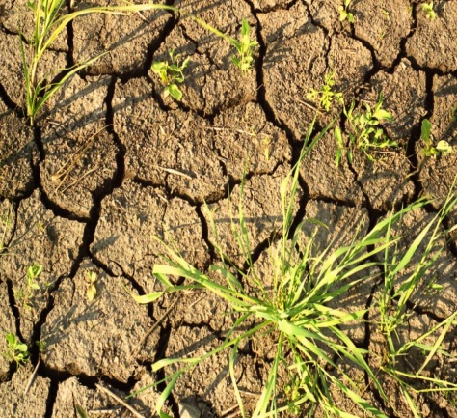
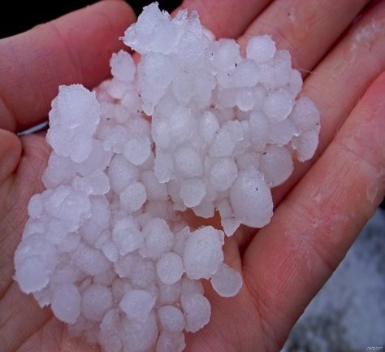
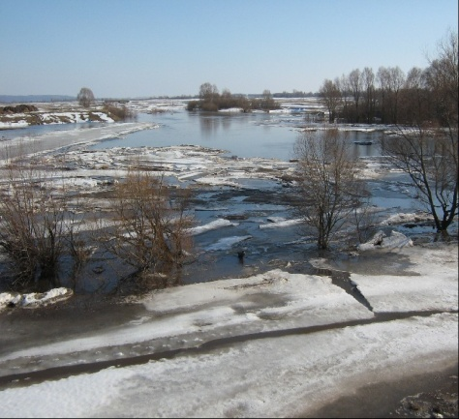
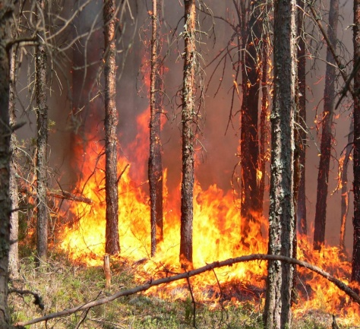
Страховые риски
Атмосферная засуха
Почвенная засуха
Суховей
Заморозки
Вымерзание
Выпревание
Градобитие
Пыльная буря
Ледяная корка
Половодье
Переувлажнение почвы
Наводнение
Подтопление
Паводок
Оползень
Сильный ветер
Ураганный ветер
Землетрясение
Лавина
Сель
Природный пожар
Эпифитотия
24. сильный ливень
25. сильный или продолжительный дождь
26. раннее появление или установление снежного покрова
27. промерзание верхнего слоя почвы
28. Нарушение электро-, тепло-, водоснабжения в результате стихийных бедствий (для культур, выращиваемых в защищенном грунте или на мелиорируемых землях)
По желанию агрария можно застраховаться от воздействия одного, нескольких или всех рисков

Slide 5
Базовый документ: заявление на страхование
Заявление на страхование – ключевой обязательный документ, необходимый для заключения договора страхования.
Ответственность за достоверность сведений, указанных в заявлении, несет аграрий.
НСА Рекомендует:
Максимально внимательно отнестись к заполнению заявления.
При наличии вопросов – уточнить у Страховщика

Slide 6
На что обратить особое внимание при заполнении заявления?
1.
Используются только сорта / гибриды, внесенные в Государственный реестр селекционных достижений?
Согласно 260-ФЗ страхованию с господдержкой подлежат только сорта, внесенные в Госреестр.
2.
Используются только сорта / гибриды, допущенные к использованию (районированные) в регионе страхования?
3.
Имеются документы, подтверждающие право пользования всей площадью с/х угодий?
Аграрию необходимо иметь документы на всю посевную площадь (собственность/аренда на весь срок выращивания)
Использование нерайонированных сортов допускается 260-ФЗ. Однако их использование имеет существенное значение при определении степени риска.

Slide 7
На что обратить особое внимание при заполнении заявления?
4.
Определение средней урожайности с/х культур
Средняя урожайность определяется согласно методикам, утверждаемым приказом МСХ России.
Определяется как средняя урожайность, сложившаяся за 5 лет, предшествующих году заключения договора.
В случае, если аграрием данная культура не возделывалась, то для расчета принимаются данные по району/региону.
Частые ошибки
В заявлении указывается средний сбор с 1 га согласно гр.8 29-СХ/2-фермер, который рассчитывается с уборочной площади.
При обращении в Росстат данные об урожайности предоставляются либо с уборочной площади либо с уточненной (например, при страховании озимых не учитываются площади, погибшие в зимний период).

Slide 8
Какие документы необходимы для заключения договора?
Страховщик вправе дополнительно к заявлению запросить документы, характеризующие степень страхового риска (п. 7.2.3. Правил )
№ п/п | Наименование документа
1 | Формы статистической отчетности (29-СХ/2-фермер; 4-СХ/1-фермер) за 5 лет, предшествующих году заключения договора
2 | Карта полей
3 | Технологическая карта
4 | Документы, подтверждающие качество семян
5 | Документы, подтверждающие право пользования с/х угодьями

Slide 9
Какие основные требования к договору страхования определены Законом?
Договор страхования заключен не позднее 15 календарных дней после окончания сева
С/х культура включена в план с/х страхования на текущий год. Страхованию подлежит вся площадь в субъекте РФ
Договор страхования вступил в силу и по нему перечислена 50% начисленной страховой премии
Страховая сумма в договоре страхования установлена в размере не менее чем 70% страховой стоимости
Франшиза составляет от 10 до 50% страховой суммы
Расчет страховой стоимости осуществляется согласно методикам, утвержденным Минсельхозом
Договор не может быть прекращен до наступления срока, на который он был заключен, кроме случаев, предусмотренных статьей 958 ГК РФ

Slide 10
С какого момента страховая компания несет ответственность?
Период страхования – период, в течение которого события относятся к страховым, то есть к событиям, убытки в результате которых возмещаются страховщиком при наступлении страхового случая.
не защищено страхованием!
защищено страхованием!
не более 15 дней
Наводнение
Наводнение
Период выращивания с/х культуры
Посев
Уплата 1-го взноса
Заключение договора
Уборка
Период страхования начинается с даты уплаты первого страхового взноса в полном объеме.

Slide 11
Как выбрать оптимальную программу страхования?
3
Риски
Перечень из числа 28 рисков
Франшиза
От 10% до 50% страховой суммы
Страховая сумма
От 70% до 100% страховой стоимости
1
2
При выборе программы страхования аграрий должен учесть:
Актуальные для него риски
Потребности в защите - какой размер ущерба он может оставить на собственном удержании
Финансовые возможности

Slide 12
Как выбрать оптимальную программу страхования?
Пример расчета на 1 га
Регион | Смоленская область
Культура | Пшеница озимая
Цена реализации, ц/руб. | 1 500 руб./ц.
Средняя 5-летняя урожайность, ц/га | 30 ц/га.
Стоимость урожая, руб. | 45 000 руб.
НСА рекомендует стоимость страхования оптимизировать за счет применения безусловных франшиз и страховых сумм
**При страховании отдельных рисков, страховая выплата будет осуществлена только в случае наступления указанных рисков
Программа страхования | Параметры |  |  | Страховой тариф*, % | Страховая премия (аграрий, 50%), руб. | Страховая выплата при полной гибели, руб.
 | франшиза | Страховая сумма | Риски
1 | 10% | 100% | Все риски | 6,4 | 1 440 | 40 500
2 | 50% | 70% | Все риски | 1,5 | 338 | 15 750
3 | 10% | 100% | Засуха | 4,48 | 1008 | 40 500/ 0**
*Страховой тариф приравнен к ставке субсидирования

Slide 13
Как определяется страховая выплата?
Страховым случаем признается снижение урожая по сравнению с запланированным в результате событий, предусмотренных договором страхования
Культура | Пшеница озимая
Цена реализации | 1500 руб./ц
Планируемый урожай | 30 ц
Франшиза | 10% (4 500 руб.)
Фактический урожай | 10 ц
Расчет размера убытка:
(30 ц – 10 ц) * 1 500 руб./ц = 30 000 руб.
Расчет размера выплаты:
30 000 руб. – 4 500 руб. = 25 500 руб.

Slide 14
На что обратить внимание в период действия договора страхования?
- соблюдать агротехнику, в том числе выполнять мероприятия, предусмотренные технологической картой
- согласовать со Страховщиком внесение изменений в технологическую карту
- предоставить Страховщику возможность произвести осмотр посевных площадей;
- участвовать в осмотре.

Slide 15
«Скрипты» по урегулированию убытков
В 2019 году НСА были разработаны и утверждены рабочей группой Банка России с участием Минсельхоза и Минфина «Скрипты» по урегулированию убытков, которые описывают подробный алгоритм действий агрария и страховщика при наступлении убытка.
Скрипты должны обязательно выдаваться аграрию при заключении договора.

Slide 16
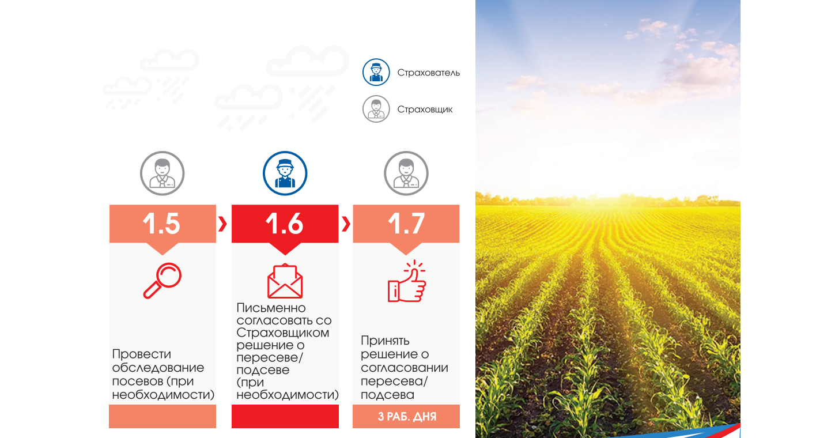
«Скрипты» по урегулированию убытков

Slide 17
«Скрипты» по урегулированию убытков

Slide 18
«Скрипты» по урегулированию убытков

Slide 19
Какие обязательные документы необходимы для получения страховой выплаты?
№ п/п | Наименование документа
1 | договор сельскохозяйственного страхования
2 | документы, подтверждающие уплату страховой премии
3 | письменное сообщение о наступлении события
4 | акты обследования сельскохозяйственных культур (в том числе определения урожайности на корню), составленные с участием представителей Страховщика (независимого эксперта)
5 | формы 29-сх и 2-фермер/ 4-СХ и 1-фермер с отметкой Росстата
6 | документы, подтверждающие наличие события

Slide 20
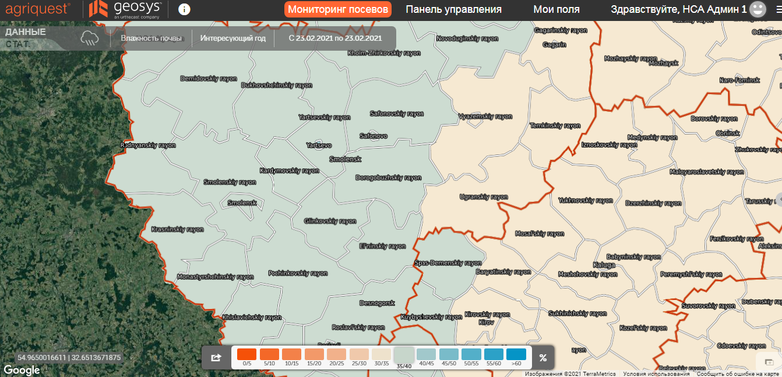
На большей части территории Смоленской области уровень влаги в почве на текущую дату составляет 35-40%, что соответствует норме для оптимального развития сельскохозяйственных культур. На юге и юго-востоке этот показатель чуть ниже и составляет 30 - 35%.
Анализ метеорологической ситуации по районам Смоленской области
Абсолютные показатели влаги в почве на 23 февраля 2021 года.

Slide 21
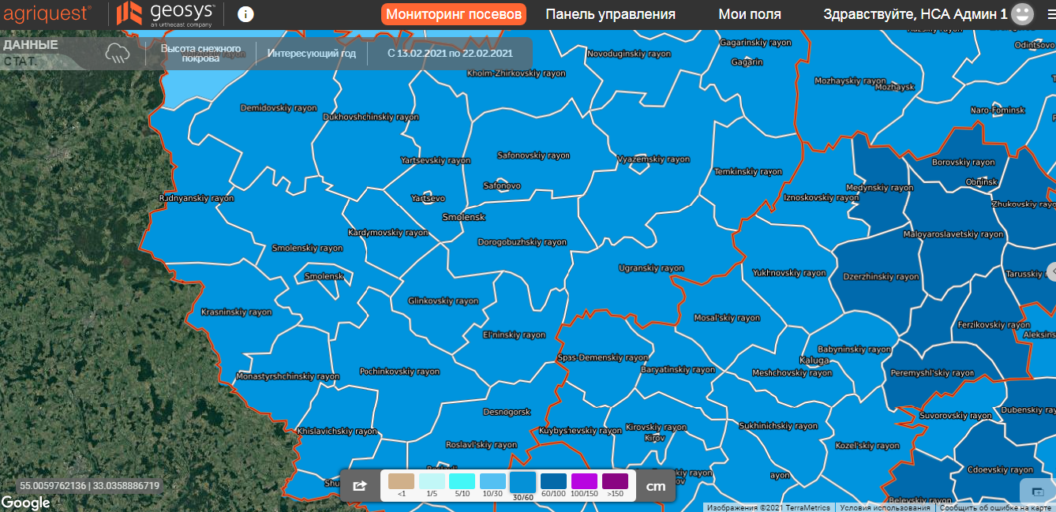
За последние 10 дней на всей территории Смоленской области отмечалась высота снежного покрова выше 30 см.
Анализ метеорологической ситуации по районам Смоленской области
Высота снежного покрова в период с 13 по 22 февраля 2021 года.

Slide 22
Спасибо за внимание!
Национальный союз агростраховщиков
Тел/факс +7 (495) 782-04-99
info@naai.ru
www.naai.ru

